Slide 1
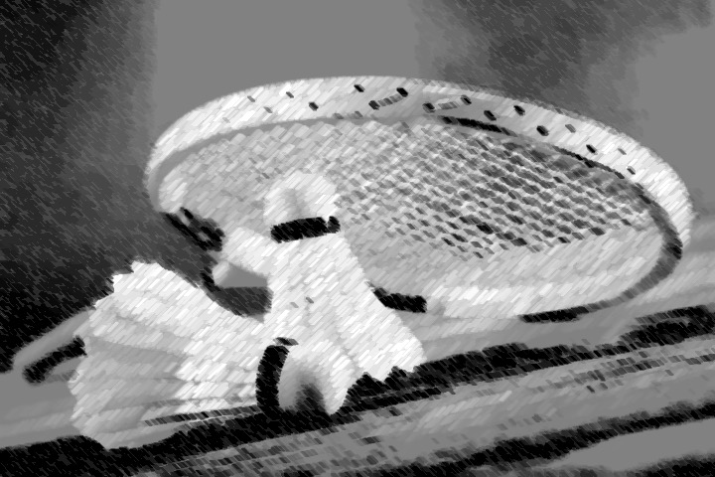
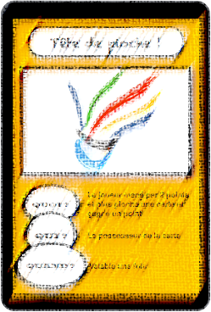
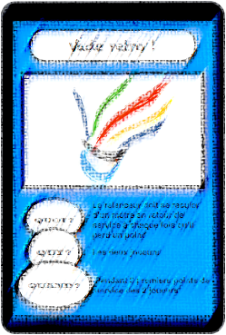
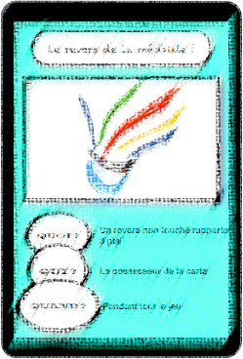
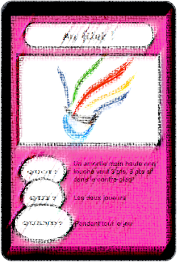
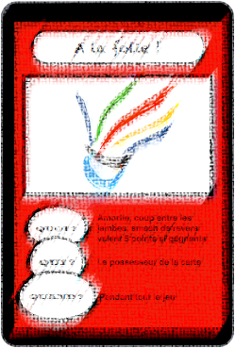
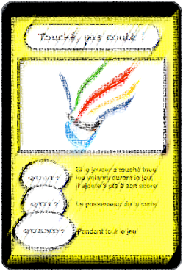
Les différents Types de cartes
Les consignes
Service et retour
Fond de court
Le jeu au filet
Folie
Le mental

Slide 2
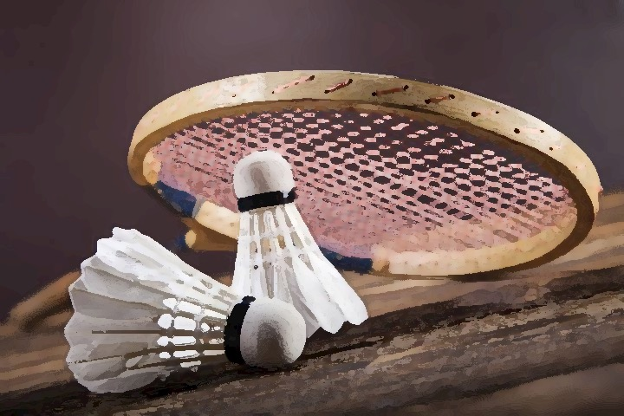


Tête de pioche
On l’aime
POUR PROCÉDER AU TIRAGE AU SORT SUR CE THÈME, C’EST ICI

Slide 3
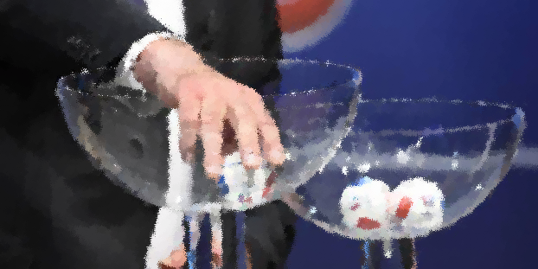
TIRAGE AU SORT DES CARTES SUR LE THÈME : CONSIGNES PARTICULIÈRES

Slide 4

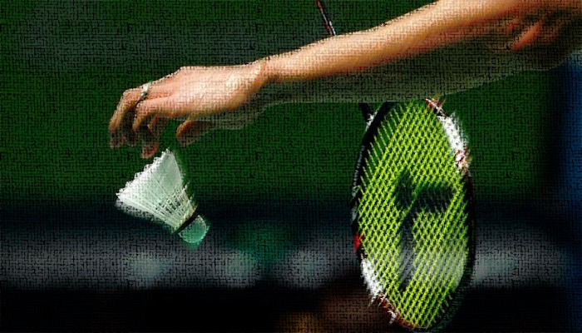

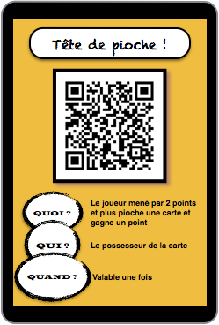
CONSIGNES PARTICULIÈRES
Objectifs :
Redonner une occasion au joueur de se remettre dans son match
Prendre du recul et analyser son début de match
Faire en sorte que le joueur qui utilise cette carte prenne quelques instants pour faire un point sur son jeu et celui de son adversaire :
Quelle est ma stratégie ?
Où se trouve le point faible de mon adversaire ?
Ai-je joué sur le point faible de mon adversaire ?
Si je suis énervé ou frustré = faire deux cycles de respiration ventrale

Slide 5
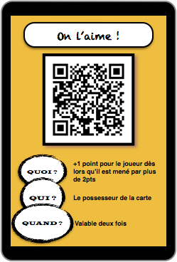
CONSIGNES PARTICULIÈRES
Objectifs :
Maintenir la pression sur son adversaire
Améliorer le rapport de force
Le joueur peut utiliser deux fois sa carte dans le même match. À chaque utilisation du bonus, le joueur doit faire un bilan
Quelle est ma stratégie ?
Où se trouve le point faible de mon adversaire ?
Ai-je joué sur le point faible de mon adversaire ?
Si je suis énervé ou frustré = faire deux cycles de respiration ventrale

Slide 6

Vade retro !
Ça fait mal !
Reculez-vous !
Le retour du jedi !
Tous aux abris !
3/2/1 !
A votre service !
Service haut !
Service revers !
Service commandé !
Court ou long ?
À dézonner !
POUR PROCÉDER AU TIRAGE AU SORT SUR CE THÈME, C’EST ICI

Slide 7
TIRAGE AU SORT DES CARTES SUR LE THÈME : SERVICE - RETOUR

Slide 8
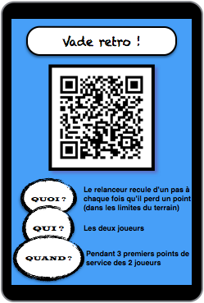
SERVICE - RETOUR
Objectifs :
Augmenter la mise en activité du relanceur et limiter l’espace arrière
Créer des espaces pour le serveur
Limiter le recul à 3 pas en arrière
Le serveur annonce s’il tente un service court ou long
Limiter le recul à la zone arrière
Obligation d’alterner les services : court, tendu et long
Le relanceur commence de dos et se retourne au signal du serveur (juste avant la frappe du serveur)
Le relanceur commence en position accroupie

Slide 9
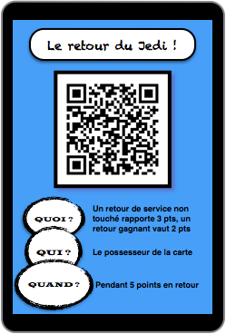
SERVICE - RETOUR
Objectifs :
Mettre la pression sur le serveur et le contraindre à varier
Amener le relanceur à joueur avec une intention de jeu
Le serveur réalise le même type de service deux fois de suite
Les services se font en revers
Le relanceur a le bonus seulement si son retour est dans le ½ terrain revers adverse
Le relanceur commence en position avancée ou reculée
Pour avoir le bonus, le relanceur doit faire un retour identique au service. Exemple : retour court sur service court
Pour avoir le bonus, le relanceur doit jouer avec la même face de la raquette que le serveur. Exemple : avec un service revers bonus seulement pour un retour revers

Slide 10
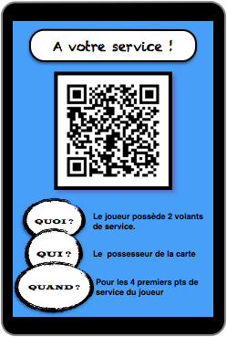
SERVICE - RETOUR
Objectifs:
Prendre des risques sur le service
Permettre au serveur de tester différents services
Demander à tester les services en revers
Possibilité de faire un envoi « tennis » en cas de double faute
Si 2nd service, le serveur ne peut plus marquer le point mais seulement empêcher l’adversaire de marquer
Pas de 2nd service si faute latérale sur le 1er service
Le 2nd service se fait avec la face opposée (si coup-droit en 1er essai = servir en revers pour la 2ème chance)
Le 2nd service doit forcément être différent de la 1ère tentative (si service court en 1ère tentative = le 2nd est tendu ou long)

Slide 11
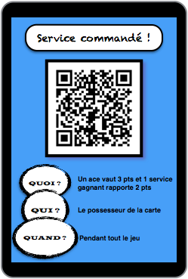
SERVICE - RETOUR
Objectifs :
Prendre des risques sur le service
Surprendre son adversaire
Demander à tester les services en revers
Avancer ou reculer la position de départ du relanceur
Si j’enchaine 2 fautes au service, la carte n’est plus active
Le serveur doit alterner ses services. Exemple : si service court réalisé, le suivant peut seulement être tendu ou long...
Quand je sers et perds le point, mon prochain point de service se fera avec l’autre face (si coup droit, alors revers)
Le relanceur possède le même bonus : 3pts pour un retour non touché et 2pts pour une faute provoquée par le retour

Slide 12
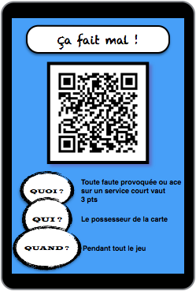
SERVICE - RETOUR
Objectifs :
Prendre des risques sur le service
Surprendre son adversaire
3 services en revers à réaliser sur le match
Reculer la position de départ du relanceur, d’un pars, à chaque point perdu par le serveur (maximum zone arrière)
Si j’enchaine 2 fautes au service, la carte n’est plus active
Le relanceur commence en position légèrement reculée
Quand je sers et perds le point, mon prochain point de service se fera avec l’autre face (si coup droit, alors revers)
Le relanceur possède le même bonus : 3pts pour un retour court non touché ou sur une faute provoquée en retour court

Slide 13
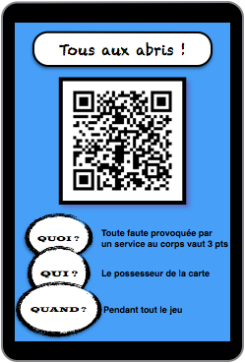
SERVICE - RETOUR
Objectifs :
Prendre des risques sur le service
Surprendre son adversaire
Travailler la vigilance du relanceur
Maximum 2 services en coup droit à réaliser sur le match
Le relanceur commence de dos et se retourne au signal du serveur (juste avant la frappe de ce dernier)
Si j’enchaine 3 fautes au service, la carte n’est plus active
Le relanceur commence en position légèrement avancée
2 pts de bonus pour le relanceur dans le cas d’une faute provoquée grâce à un retour sur le corps du serveur
3 pts de bonus pour le relanceur sur un retour Drive (tendu) non touché

Slide 14
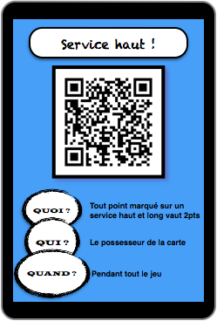
SERVICE - RETOUR
Objectifs :
Prendre des risques sur le service
Surprendre son adversaire
La zone arrière est agrandie d’un mètre avec une bandelette
Avancer la position de départ du relanceur, d’un pars, à chaque point perdu par le serveur (maximum la rivière)
Le relanceur commence en position accroupie
Le relanceur commence en position légèrement avancée
Quand je sers et perds le point, mon prochain point de service se fera avec l’autre face (si coup droit, alors revers)
Même bonus au relanceur : 3pts pour un retour long gagnant

Slide 15
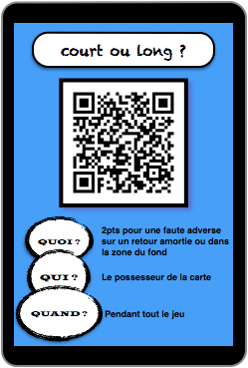
SERVICE - RETOUR
Objectifs :
Prendre l’avantage sur un service neutre
Surprendre son adversaire
2 positions à alterner pour le serveur : servir à partir de derrière la rivière et/ou servir devant la zone arrière
Annonce du type de service à l’avance (long, tendu ou court)
Le serveur ne peut pas servir 2 fois de la même façon
Deux fautes directes en retour = Bonus +1 au serveur
La carte est applicable pour les 2 joueurs
Si le serveur gagne le point sur sa 1ère frappe après son service = Bonus + 1 car cela veut dire que le retour n’a pas été suffisamment bon

Slide 16
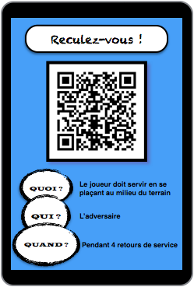
SERVICE - RETOUR
Objectifs :
Prendre l’avantage sur un service neutre
Donner l’occasion au relanceur d’avoir un volant plus simple à jouer
Le serveur ne réalise que des services hauts et longs
Annonce du type de service à l’avance (long, tendu ou court)
Le serveur ne peut pas servir 2 fois de la même façon
Deux fautes directes en retour = Bonus +1 au serveur
2 positions à alterner pour le relanceur : collé à la rivière ou avoir les pieds sur la ligne de la zone de fond
Si le serveur gagne le point sur sa 1ère frappe après son service = Bonus + 1 car cela veut dire que le retour n’a pas été suffisamment bon

Slide 17
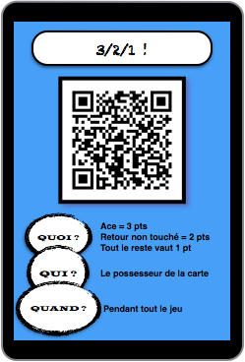
SERVICE - RETOUR
Objectifs :
Jouer avec des intentions de jeu
Surprendre son adversaire et jouer de manière stratégique
2 volants de service autorisés (aide au serveur)
Annonce du type de service à l’avance (aide au relanceur)
Le serveur ne peut pas servir 2 fois de la même façon
Deux fautes directes enchainées en service et/ou en retour = Bonus +1 pour l’adversaire
Le retour gagnant, avec faute provoquée, vaut +2pts
Si le serveur gagne le point sur sa 1ère frappe après service = Bonus + 1 car le retour n’a pas été suffisamment bon

Slide 18
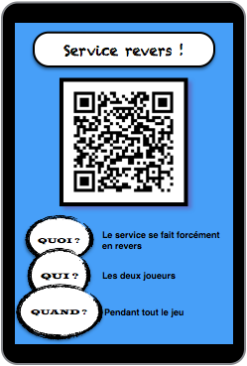
SERVICE - RETOUR
Objectifs :
Augmenter le répertoire technique du serveur
Surprendre son adversaire en variant au service la forme et les zones
2 volants de service autorisés avec possibilité de faire le 2nd en coup droit
Dans 1er temps, une frappe légèrement au dessus du bassin est autorisée au service
Le serveur ne peut pas servir 2 fois de suite la même zone
Le service gagnant et/ou ace en amorti = Bonus +1pt
Le retour gagnant et/ou non touché = Bonus + 1pt
2 services gagnants et/ou ace de suite = Bonus + 1pt

Slide 19
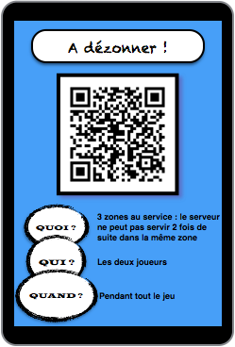
SERVICE - RETOUR
Objectifs :
Augmenter le répertoire technique du serveur
Surprendre son adversaire en variant au service la forme et les zones
Si le serveur joue deux fois de suite dans la même zone, le point continu mais ne peut plus être gagné par le serveur
Le relanceur s’avance ou recule afin de laisser une ouverture
Le serveur alterne les services en coup droit et en revers
Le service gagnant et/ou ace = Bonus +1pt
Le retour gagnant et/ou non touché = Bonus + 1pt
2 services gagnants et/ou ace de suite = Bonus + 1pt

Slide 20
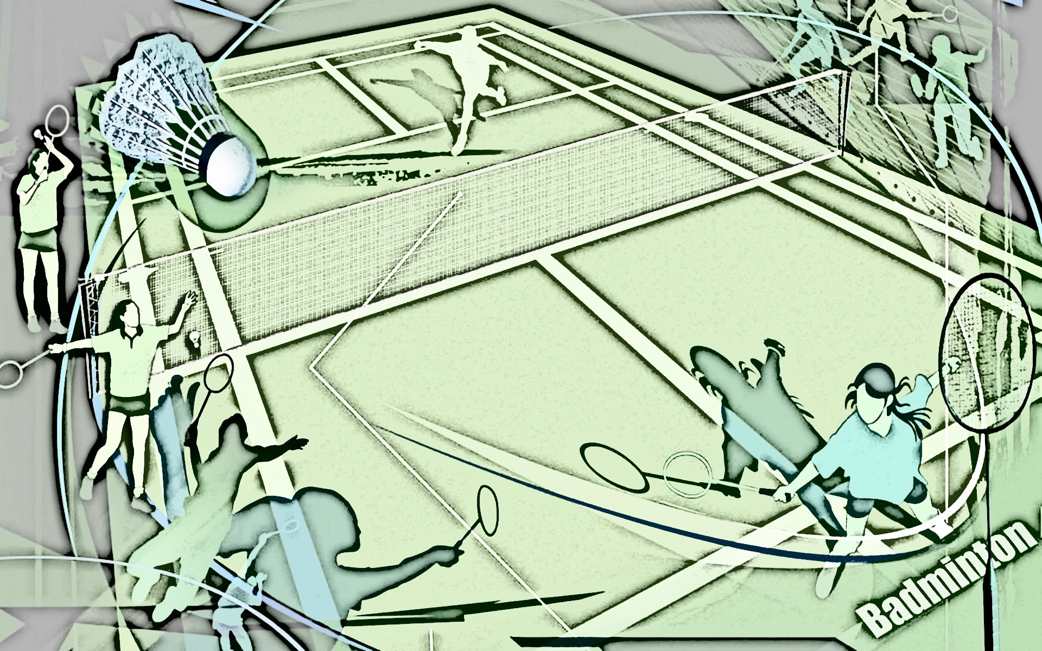
Ça va décaler !
Précision !
Par ici la sortie !
Attention aux crocos !
Et ton revers ?
On se croise !
Aïe mon revers !
Comment va ton rein ?
Mes pauvres jambes !
À l’attaque !
La bête !
La diagonale du fou !
Force de frappe !
Ça défend sévère !
Bouge de là !
Le métronome !
Je te tiens, tu me tiens !
Pas se noyer !
Le revers de la médaille !
Ça rase !
Smash attaque !
Haut , dégage !
POUR PROCÉDER AU TIRAGE AU SORT SUR CE THÈME, C’EST ICI

Slide 21
TIRAGE AU SORT DES CARTES SUR LE THÈME : FOND DE COURT

Slide 22
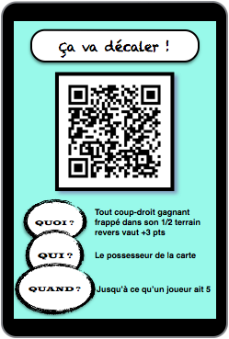
FOND DE COURT
Objectifs :
Jouer avec son coup fort
Gagner en mobilité et intention de jeu
Dès qu’un joueur arrive à 5pts = changement de rôle
Les services se font obligatoirement dans la diagonale revers
La carte est valable pour les 2 joueurs pour tout le match
1 seul revers main haute autorisé par point (amorti OK)
La carte est valable pour les 2 joueurs pour tout le match
1 seul revers autorisé par point

Slide 23
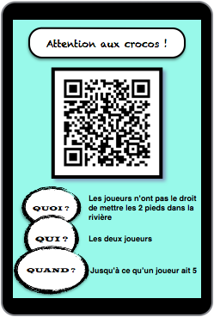
FOND DE COURT
Objectifs :
Travailler sa qualité de main
Améliorer son amorti
Le service se fait haut et long
1 fois avec les 2 pieds dans la zone / joueur / point
La carte est valable pour les 2 joueurs pour tout le match
1 pt de Bonus pour un amorti non touché dans la rivière
La carte est valable pour les 2 joueurs pour tout le match
1 pt de Bonus pour un volant qui tombe dans la zone du fond

Slide 24
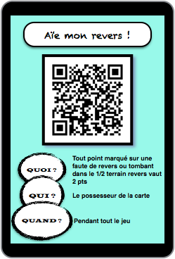
FOND DE COURT
Objectifs :
Jouer avec une intention
Jouer sur le point faible de l’adversaire
Le match se joue dans la diagonale de gauche (revers)
Le relanceur « ouvre » un peu son côté revers
La carte est valable pour les 2 joueurs pour tout le match
Tout revers gagnant ou non touché = Bonus + 1
La carte est valable pour les 2 joueurs pour tout le match
Le service se fait avec le revers
Tout revers non touché = Bonus + 1

Slide 25
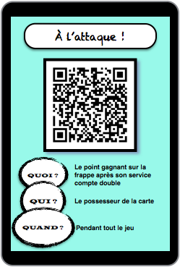
FOND DE COURT
Objectifs :
Jouer avec une intention
Développer des schémas de jeu simples à partir du service
Dès qu’un joueur arrive à 5pts = changement de rôle
2 volants de service pour celui qui est concerné par la carte
La carte est valable pour les 2 joueurs pour tout le match
Bonus +1 si le joueur enchaine deux points gagnants bonifiés
La carte est valable pour les 2 joueurs pour tout le match
Interdit de marquer 2 points de suite dans la même zone (court, médiane, longue)
2 services gagnants de suite = Bonus + 1pt

Slide 26
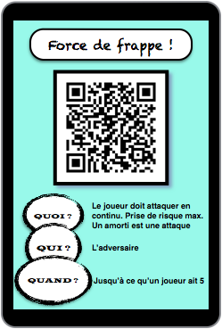
FOND DE COURT
Objectifs :
Jouer avec une intention
Travail de l’agressivité et du jeu offensif
Dès qu’un joueur arrive à 5pts = changement de rôle
Calmer le jeu pour 1 point quand j’enchaine 2 fautes directes
La carte est valable pour les 2 joueurs pour tout le match
La zone du fond est interdite
La carte est valable pour les 2 joueurs pour tout le match
Interdit de marquer 2 points de suite dans le même ½ terrain (coup droit / revers)

Slide 27
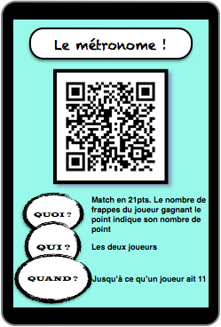
FOND DE COURT
Objectifs :
Jouer avec une intention de régularité
Repousser l’adversaire
Le nombre de frappes des 2 joueurs est comptabilisé
La carte est valable pour tout le match
Chaque frappe de revers adverse est comptée comme 1 frappe et s’ajoute à nos frappes
Interdit de marquer 2 fois de suite dans la même zone
Chaque frappe de l’adversaire avec 1 pied dans la zone du fond est comptée comme 1 frappe et s’ajoute à nos frappes
La carte est valable pour tout le match MAIS ne fonctionne plus dès lors qu’un joueur marque 6 pts ou plus en 1 fois

Slide 28
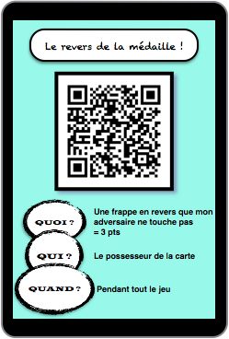
FOND DE COURT
Objectifs :
Jouer avec une intention
S’améliorer en revers
Dès qu’un joueur arrive à 5pts = changement de rôle
Le point se joue dans la diagonale revers jusqu’à ce qu’un des 2 joueurs fassent un revers = jeu terrain normal
La carte est valable pour les 2 joueurs pour tout le match
Service revers et jeu dans la diagonale revers jusqu’à ce qu’un des 2 joueurs fassent un revers = jeu terrain normal
La carte est valable pour les 2 joueurs pour tout le match
Un volant non touché sur une frappe suivant un revers adverse = Bonus + 2pts

Slide 29
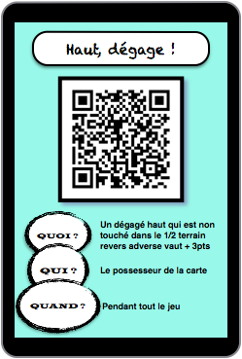
FOND DE COURT
Objectifs :
Améliorer son dégagé haut
Repousser son adversaire
Dès qu’un joueur arrive à 5pts = changement de rôle
La zone avant est interdite
La carte est valable pour les 2 joueurs
Un volant non touché en zone arrière = Bonus +1pt
La carte est valable pour les 2 joueurs
Un revers gagnant ou non touché = Bonus + 1pt

Slide 30
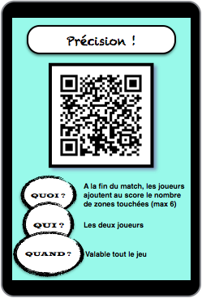
FOND DE COURT
Objectifs :
Faire bouger son adversaire
Varier son jeu
Le match se termine quand un joueur à atteint les 3 zones côté revers (court, médiane et longue)
Les 3 zones côtés revers compte pour 2 zones
Match sur un terrain complet + 1 couloir (au choix)
Les joueurs choisissent 1 zone préférentielle en dehors du centre côté coup droit adverse = elle vaut 2
Le terrain s’agrandit et les 2 couloirs de double comptent
Une septième zone : les pieds de mon adversaires

Slide 31
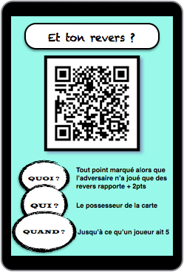
FOND DE COURT
Objectifs :
Être précis
Fixer son adversaire sur le revers
Dès qu’un joueur arrive à 5pts = changement de rôle
Bonus accordé dès lors que mon adversaire a fait 1 revers
La carte est valable pour les 2 joueurs pendant tout le match
Si je gagne 1 point, j’ajoute à mon score le nombre de revers fait par mon adversaire lors du point (ex : 2 revers = +2pts)
Bonus + 1pt pour un enchainement = jeu sur le revers puis finition dans le ½ terrain coup droit
La carte est valable pour les 2 joueurs
Le terrain est normal + couloir revers pour les 2 joueurs
Un revers gagnant ou non touché = Bonus + 2pts

Slide 32
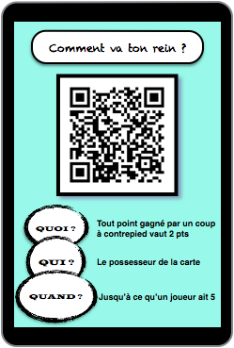
FOND DE COURT
Objectifs :
Surprendre son adversaire
Jouer dans son replacement
Dès qu’un joueur arrive à 5pts = changement de rôle
Les 2 joueurs se replacent à languette de replacement entre chacune des frappes effectuées après un déplacement latéral
La carte est valable pour les 2 joueurs
Volant non touché en zones avant et arrière = Bonus + 1pt
La carte est valable pour les 2 joueurs
Contre-pied amorti = bonus +1pt si gagnant ou non touché

Slide 33
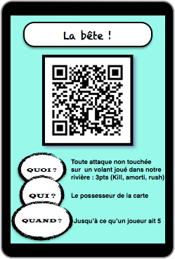
FOND DE COURT
Objectifs :
Repousser son adversaire pour obtenir un volant court favorable
Être agressif
Dès qu’un joueur arrive à 5pts = changement de rôle
Volant non touché en zones avant et arrière = Bonus +1pt
Bonus +1pt à si mon adversaire met 1 pied en zone arrière
La carte est valable pour les 2 joueurs pendant tout le jeu
Volant non touché en zone arrière = Bonus + 1pt
La carte est valable pour les 2 joueurs pendant tout le jeu
Service court gagnant ou non touché = Bonus +1pt

Slide 34
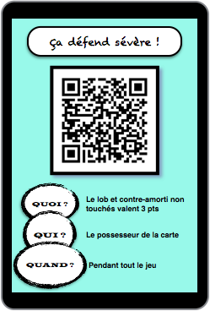
FOND DE COURT
Objectifs :
Améliorer son déplacement vers l’avant
Développer des stratégies
Dès qu’un joueur arrive à 5pts = changement de rôle
2 volants pour faire un service court obligatoire
La carte est valable pour les 2 joueurs pendant tout le jeu
Smash non touché sur lob = Bonus +1pt
La carte est valable pour les 2 joueurs pendant tout le jeu
Kill non touché sur contre-amorti = Bonus +1pt

Slide 35
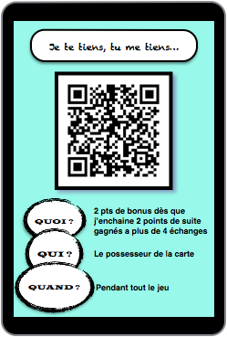
FOND DE COURT
Objectifs :
Être régulier
Enchainer efficacement les points
Dès qu’un joueur arrive à 5pts = changement de rôle
Jeu sur un ½ terrain + 1 couloir
La carte est valable pour les 2 joueurs
Volant non touché à partir de ma 5ème frappe = Bonus +1pt
La carte est valable pour les 2 joueurs
Bonus + 3pts si enchainement de 3 points à + de 4 frappes

Slide 36
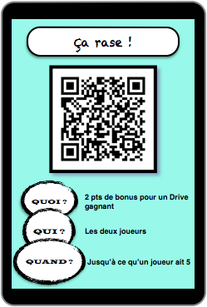
FOND DE COURT
Objectifs :
Chercher à prendre de vitesse son adversaire par un coup rasant
Réagir vite à partir d’une attitude dynamique
Service sur le corps obligatoire = 2 essais possibles
Jeu sur un ½ terrain
Le service doit être alterné entre au corps, court et long
Smash non touché par l’adversaire = Bonus +1pt
Zones avant et arrière sont interdites, seul le centre compte
Carte valable pour toute la durée du jeu

Slide 37
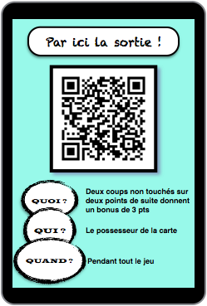
FOND DE COURT
Objectifs :
Être agressif et se battre pour toucher tous les volants
Enchainer efficacement les points
Dès qu’un joueur arrive à 5pts = changement de rôle
2 volants de service = prise de risque souhaitée
La carte est valable pour les 2 joueurs
Jeu sur un terrain complet + 1 couloir au choix
La carte est valable pour les 2 joueurs
Jeu sur terrain de double

Slide 38
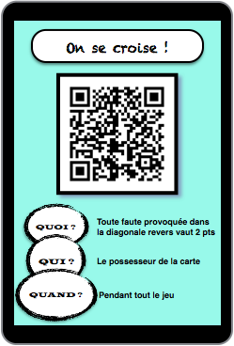
FOND DE COURT
Objectifs :
Fixer le point faible de l’adversaire
Développer une stratégie de jeu
Dès qu’un joueur arrive à 5pts = changement de rôle
Les points se jouent dans la diagonale revers + le couloir
La carte est valable pour les 2 joueurs
Jeu sur un terrain complet + 1 couloir côté revers
La carte est valable pour les 2 joueurs
Décalage coup droit non touché (réalisé dans son ½ terrain revers) = Bonus +1pt

Slide 39
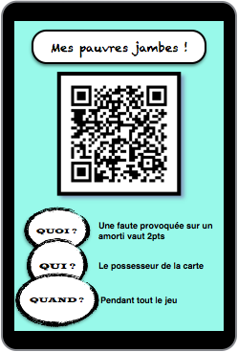
FOND DE COURT
Objectifs :
Améliorer son déplacement vers l’avant
Développer des stratégies
Dès qu’un joueur arrive à 5pts = changement de rôle
La zone arrière est interdite
La carte est valable pour les 2 joueurs
Service court gagnant = Bonus +1pt
Volant non touché en zone arrière = Bonus +1pt
La carte est valable pour les 2 joueurs
Pas 2 fois de suite le même service (court/long/corps)
Kill non touché sur amorti = Bonus +1pt

Slide 40
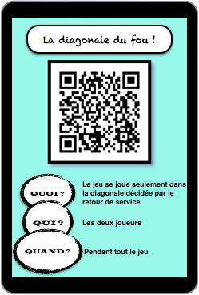
FOND DE COURT
Objectifs :
Être patient et régulier
Développer une stratégie de jeu
Dès qu’un joueur arrive à 5pts = changement de rôle
Les points se jouent dans la diagonale + le couloir
Retour grand terrain quand un revers est réalisé
Retour grand terrain 1 des joueurs met 1 pied en zone arrière
Volant non touché en zone arrière = Bonus +1pt
Coup non touché = Bonus +1pt
Pas jouer 2 fois de suite la même zone (court/centre/long)

Slide 41
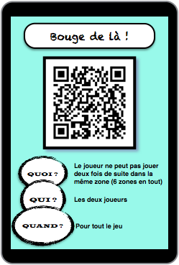
FOND DE COURT
Objectifs :
Faire bouger son adversaire avec précision
Développer une stratégie de jeu
Jeu en ½ terrain + couloir = 3 zones à éliminer pour gagner
Je peux « acheter » la dernière zone si je gagne 5pts
2 fautes de suite de mon adversaire dans la même zone me valide la zone.
Un point non touché sur un revers permet d’acheter une zone
7 zones (6 + les pieds de mon adversaire) à éliminer
Je peux « acheter » la dernière zone si je gagne gagne 3 points de suite

Slide 42
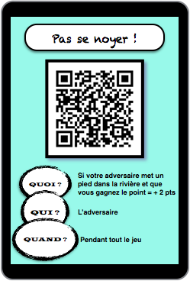
FOND DE COURT
Objectifs :
Faire bouger son adversaire d’avant en arrière
Développer une stratégie de jeu
Dès qu’un joueur arrive à 5pts = changement de rôle
Amorti non touché = Bonus +1pt
La carte est valable pour les 2 joueurs
Point gagné sur 1 coup non touché en zones avant ou arrière = Bonus + 1pt
La carte est valable pour les 2 joueurs
Amorti croisé non touché = Bonus + 1pt

Slide 43
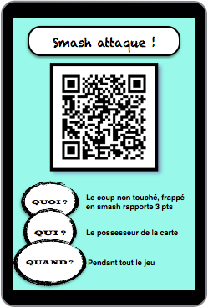
FOND DE COURT
Objectifs :
Développer un jeu agressif
Prendre l’initiative dans le jeu
Dès qu’un joueur arrive à 5pts = changement de rôle
Jeu sur ½ terrain + couloir
La carte est valable pour les 2 joueurs
Jeu sur grand terrain sans la zone arrière
La carte est valable pour les 2 joueurs
Jeu sur grand terrain sans les zones avant et arrière

Slide 44

Au filet !
C’est court !
Un peu de pression ?
À géométrie variable !
Kill !
POUR PROCÉDER AU TIRAGE AU SORT SUR CE THÈME, C’EST ICI

Slide 45
TIRAGE AU SORT DES CARTES SUR LE THÈME : JEU AU FILET

Slide 46
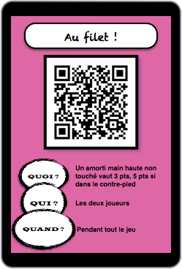
JEU AU FILET
Objectifs :
Travailler « sa main »
Surprendre son adversaire
Le serveur commence toujours par un service haut et long
Le relanceur commence en position légèrement reculée avec la raquette haute en attitude
Le serveur alterne service haut et long avec service court
Un dégagé haut gagnant = Bonus + 1pt
Contre-amorti main basse = Bonus + 1pt pour l’adversaire
Kill sur l’amorti main haute = Bonus + 1pt pour l’adversaire

Slide 47
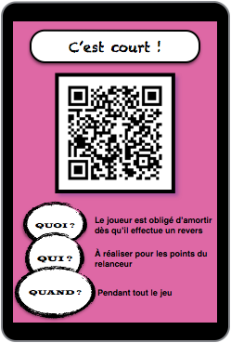
JEU AU FILET
Objectifs :
Travailler « sa main » côté revers
Élargir sa palette technique
Le serveur commence toujours par un service haut et long idéalement vers le revers
L’obligation d’amortir en revers est valable seulement pour un volant dans la rivière
La carte est valable pour les 2 joueurs
Un dégagé haut gagnant et/ou non touché dans le ½ terrain revers adverse = Bonus + 1pt
Contre-amorti main basse gagnant ou non touché sur amorti revers adverse = Bonus + 1pt
Kill gagnant sur l’amorti revers = Bonus + 1pt

Slide 48
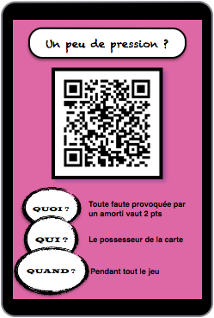
JEU AU FILET
Objectifs :
Devenir un expert du jeu au filet
Valoriser les tentatives de jeu court
Le serveur commence toujours par un service court
Le jeu se déroule sans la zone arrière
La carte est valable pour les 2 joueurs
Un service court non touché (ace) = Bonus + 1pt
Un dégagé haut non touché = Bonus + 1pt
Contre-amorti gagnant ou non touché = Bonus + 1pt
Kill (ou rush) gagnant sur l’amorti = Bonus + 1pt
La carte est valable pour les 2 joueurs

Slide 49

JEU AU FILET
Objectifs :
Devenir un expert du jeu au filet
Valoriser les tentatives de jeu court
Le serveur commence toujours par un service court
Le jeu se déroule sans la zone arrière
La carte est valable pour les 2 joueurs
Un service court non touché (ace) = Bonus + 1pt
Un lob (coup haut et long joué sur un amorti) gagnant ou non touché = Bonus + 1pt
La carte est valable pour les 2 joueurs
Contre-amorti croisé gagnant ou non touché = Bonus + 1pt
Kill (ou rush) gagnant sur l’amorti = Bonus + 1pt

Slide 50

JEU AU FILET
Objectifs :
Devenir un expert du jeu au filet
Réagir vite et attaquer un volant court mal dosé
Le serveur commence toujours par un service haut et long
Le jeu se déroule sans la zone arrière
La carte est valable pour les 2 joueurs
Volant qui tombe dans la zone arrière = Bonus + 1pt
Amorti gagnant ou non touché = Bonus + 1 pt
La carte est valable pour les 2 joueurs
Point gagné sur un kill réalisé par l’adversaire = Bonus + 1pt
Amorti non touché = Bonus + 1pt

Slide 51
PERDU
☺

Slide 52

À la folie !
Un cerveau ?
Un problème ?
POUR PROCÉDER AU TIRAGE AU SORT SUR CE THÈME, C’EST ICI

Slide 53
TIRAGE AU SORT DES CARTES SUR LE THÈME : FOLIE

Slide 54


FOLIES
Objectif :
Le badminton est un JEU et j’aime jouer ;-)
Se faire plaisir

Slide 55

FOLIES
Objectifs :
Avoir un jeu agressif
Dicter l’échange
Le serveur annonce son type de service (court, long, corps)
Les revers ne sont pas comptés comme frappe
La carte est valable pour les 2 joueurs
À chaque fois qu’un joueur touche le volant en revers cela redonne 3 nouvelles frappes
La carte est valable pour les 2 joueurs et pour tout le match
La zone où tombe directement le volant est éliminée (6 zones = courte, médiane, longue et séparées par le centre)

Slide 56

FOLIES
Objectifs :
Prendre des risques au service
Toujours croire à la victoire
Le serveur peut demander 1 seule fois au relanceur de se placer plus avancé ou reculé (rivière ou zone du fond)
Le serveur a une fois dans le match 2 volants de service
La carte est valable pour les 2 joueurs
1 seule fois dans le match et à la demande du serveur : le relanceur se place de dos et se retourne au signal du serveur (juste avant la frappe)
La carte est valable pour les 2 joueurs
Le serveur ne peut pas servir deux fois de suite dans la même zone (court, long et au corps)
La carte est valable 2 fois

Slide 57
PERDU
☺

Slide 58

On ne lâche rien !
Ça s’annonce !
Crions notre joie !
Une belle fin !
Silence !
Tout au début !
En avant !
Touché, pas coulé !
On grandit ensemble !
Prix citron !
Il craque, je le vois !
À la suite !
L’amour du risque !
Un peu fou ?
Faites le mur !
Même pas peur !
POUR PROCÉDER AU TIRAGE AU SORT SUR CE THÈME, C’EST ICI

Slide 59
TIRAGE AU SORT DES CARTES SUR LE THÈME : MENTAL

Slide 60

MENTAL
Objectifs :
Rester concentré sur l’instant
Miser sur la persévérance
La carte n’est plus active dès qu’un joueur arrive à 3 pts
Un coup non touché vaut 1 point direct
La carte n’est plus active dès qu’un joueur arrive à 5 pts
Le jeu se déroule sans la zone arrière
Amorti gagnant ou non touché = + 1 pt direct
La carte est valable pour toute la durée du match
Chaque joueur choisit un couloir à ajouter : terrain plus large

Slide 61

MENTAL
Objectifs :
Être investi dans ses frappes
Se libérer de son stress
Possibilité de souffler à la frappe plutôt que de crier
Bonus de 1 pt pour tout coup non touché
La carte est active jusqu’à ce qu’un joueur arrive à 5 pts
Le jeu se déroule sans la zone avant
Smash en zone centrale ou arrière = Bonus + 1 pt
La carte est valable pour toute la durée du match
Le jeu se déroule sans les zones avant et arrière
Volant qui touche directement le sol = Bonus + 1pt

Slide 62

MENTAL
Objectifs :
Rester concentré sur soi
Ne pas se disperser
Possibilité de « râler » une seule fois dans le match
L’annonce du score est autorisée
Chaque joueur a le droit de demander un temps mort de 30s
L’annonce du score est interdite, les joueurs doivent le savoir
Dès qu’un point est perdu, le joueur doit faire son rituel de concentration (toucher son cordage, se mettre de dos, sautiller...). Si non respecté : Bonus +1pt pour l’adversaire
Développer un langage corporel : encouragement silencieux (avec le poing...) et attitude positive avec les épaules droites. En cas d’attitude négative = Bonus de 1pt pour l’adversaire

Slide 63

MENTAL
Objectifs :
La lecture du jeu
L’abnégation
La zone longue est supprimée chez le possesseur de la carte
Un coup non touché « rachète » un volant tombé chez nous
La carte est valable pour les 2 joueurs
Les joueurs ajoutent un couloir, le terrain s’élargit
La carte est valable pour les 2 joueurs
Le jeu se déroule sur un terrain de double

Slide 64

MENTAL
Objectifs :
S’éloigner des lignes
Rester concentré
Dès qu’un joueur arrive à 5pts = changement de rôle
Les lignes de fond de terrain sont valables
La carte est valable pour les 2 joueurs
Le jeu se passe sans la zone avant ou la zone arrière (choix)
La carte est valable pour les 2 joueurs
Le jeu se passe sur un terrain sans les zones avant et arrière

Slide 65

MENTAL
Objectifs :
Aimer la prise de risque
Éloigner les volants de l’adversaire
Dès qu’un joueur arrive à 5pts = changement de rôle
La zone de fond est considérée comme une ligne de sortie
La carte est valable pour les 2 joueurs
Les joueurs éliminent chacun une ligne de sortie latérale
La carte est valable pour les 2 joueurs
Le Bonus = que pour des coups joués en Smash ou Drive

Slide 66

MENTAL
Objectifs :
Se « battre » sur tous les points
Être régulier en faisant bouger son adversaire
Dès qu’un joueur arrive à 5pts = changement de rôle
Le Bonus = + 2pts quand 2 points sont marqués à la suite dans le ½ terrain revers adverse (touchés ou non)
La carte est valable pour les 2 joueurs
Le Bonus = 2 coups non touchés de suite
La carte est valable pour les 2 joueurs
Le Bonus = 2 coups non touchés de suite avec 2 zones différentes (avant, centre ou long)

Slide 67

MENTAL
Objectifs :
Dominer l’échange pour être dans le terrain
Faire reculer son adversaire et le surprendre
Le service est obligatoirement court ou sur le corps
Bonus +1pt si un volant tombe en zone arrière
La carte est valable pour les 2 joueurs jusqu’à ce qu’un joueur ait 5pts
Bonus +1pt pour un volant amorti non touché
La carte est valable pour les 2 joueurs pour tout le match
Bonus + 1pt si le volant tombe en zone longue côté revers

Slide 68

MENTAL
Objectifs :
Avoir une bonne attitude
Développer un langage corporel positif
Dès qu’un joueur arrive à 5pts = changement de rôle
Possibilité de « râler » une seule fois dans le match
La carte est valable pour les 2 joueurs
Chaque joueur peut demander une fois 1 temps mort de 45s
L’annonce du score est à haute voix avant chaque point
La carte est valable pour les 2 joueurs
Dès qu’un point est perdu, le joueur doit faire son rituel de concentration (toucher son cordage, se mettre de dos, sautiller...). Si non respecté : Bonus +1pt pour l’adversaire

Slide 69

MENTAL
Objectifs :
Reconnaître une situation favorable
Varier les rythmes et les trajectoires
Dès qu’un joueur arrive à 5pts = changement de rôle
Une seule annonce de « Bingo » par point mais sans le -1pt
La carte est valable pour les 2 joueurs
Le match est gagné avec 2 « Bingo », quelque soit le score
La carte est valable pour les 2 joueurs
Le « Bingo » n’est valable que pour un type de coup (smash / amorti / Kill / Drive) annoncé en début de match

Slide 70

MENTAL
Objectifs :
Gérer une situation de stress
Savoir saisir sa chance
La carte est valable seulement une fois
Le serveur possède 2 chances au service
Le Bonus est valable sur une zone décidée à l’avance (courte, médiane, longue)
Dès qu’une balle de match est perdue = temps mort de 30s
Le Bonus est valable seulement sur un coup joué dans le ½ terrain revers adverse (coup gagnant ou non touché)
Dès qu’une balle de match est perdue = rituel de concentration (toucher son cordage, se mettre de dos, sautiller...). Si non respecté : Bonus +1pt pour l’adversaire

Slide 71

MENTAL
Objectifs :
Marquer son « territoire »
Entrer dans son match
La carte est valable pour les 2 premiers points
Prendre un temps de réflexion au début du match pour établir un plan de jeu (mon point fort / son point faible)
Le Bonus est valable sur une zone décidée à l’avance (courte, médiane, longue)
Tirage au sort pour savoir si la carte est valable pour le 2nd pt
Le Bonus est valable seulement sur un coup joué dans le ½ terrain revers adverse (coup gagnant ou non touché)
Le gagnant du 1er point a le choix de prolonger l’effet de la carte pour un second point

Slide 72

MENTAL
Objectifs :
Développer sa stratégie en ouvrant les angles
Lecture de jeu et couverture du terrain
Le jeu se joue sur un ½ terrain + le couloir
Tout volant non touché dans le couloir = Bonus + 1pt
Seul le vainqueur du point précédent défend un couloir
Bonus + 1pt si je gagne le point alors que mon adversaire a mis au moins un pied dans le couloir choisi durant le point
Le plus fort des 2 joueurs a les 2 couloirs a défendre
Bonus + 1 pt pour un volant non touché qui tombe dans le(s) couloir(s) choisi(s)

Slide 73

MENTAL
Objectifs :
Gagner en constance
Avoir une stratégie adaptative
Le nombre de ses frappes de volant indique le nombre de points si je gagne le point (ex : j’ai frappé 3 fois = + 3pts)
Le serveur possède 2 chances au service
Le Bonus est valable sur une zone décidée à l’avance (courte, médiane, longue)
Le point ne peut pas être gagné 2 fois de suite dans la même zone (courte, médiane, longue)
Le point ne peut pas être marqué 2 fois de suite dans le même ½ terrain (gagnant ou non touché)
Le Bonus s’applique dans la limite de 3 points de suite (+2)

Slide 74

MENTAL
Objectifs :
Gérer une situation de stress
Savoir saisir sa chance et faire preuve d’audace
Dès qu’un joueur arrive à 5pts = changement de rôle
Le « quitte ou double » peut se tenter 2 fois / personne
La carte est valable pour les 2 joueurs
Bonus valable seulement à partir d’un point où je sers
La carte est valable pour les 2 joueurs
Bonus valable seulement à partir d’un point où je relance

Slide 75

MENTAL
Objectifs :
Gérer une situation de stress
Savoir saisir sa chance
La carte est valable seulement une fois
Le serveur possède 2 chances au service
La carte est valable pour les 2 joueurs
Le Bonus est valable sur une zone décidée à l’avance (courte, médiane, longue)
La carte est valable pour les 2 joueurs
Le Bonus est valable seulement sur un coup joué dans le ½ terrain revers adverse (coup gagnant ou non touché)

Slide 76



@ManiaEps

